Slide 1
张家界主要旅游景点介绍
历史与自然的完美融合

Slide 2
张家界主要景点
武陵源
天门山
张家界国家森林公园

Slide 3
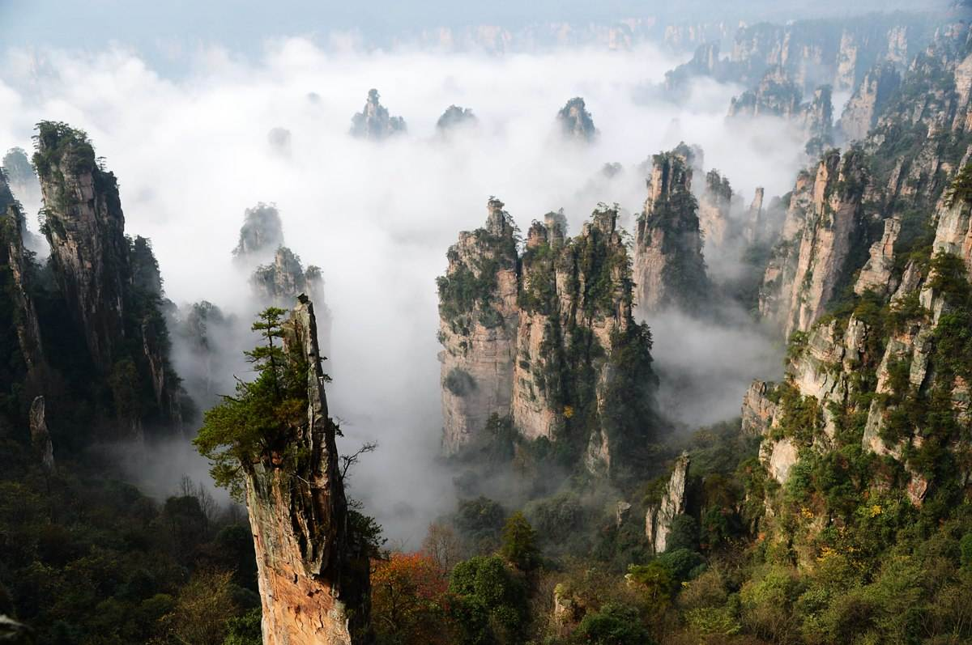
武陵源
武陵源景色奇丽壮观，位于中国中部湖南省境内，连绵26000多公顷，景区内最独特的景观是3000余座尖细的砂岩柱和砂岩峰，大部分都有200余米高。在峰峦之间，沟壑、峡谷纵横，溪流、池塘和瀑布随处可见，景区内还有40多个石洞和两座天然形成的巨大石桥。除了迷人的自然景观，该地区还因庇护着大量濒临灭绝的动植物物种而引人注目。 ※

Slide 4
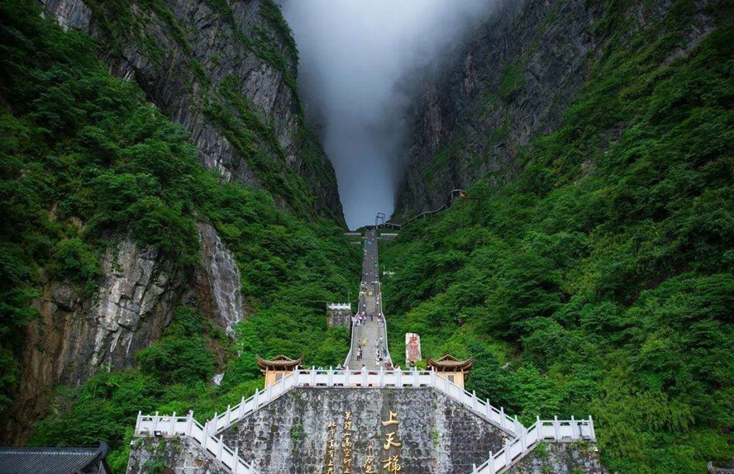
天门山
天门山，是张家界最早被记入史册的名山，海拔1518.6米，巍然耸立于无比的自然风景令人瞩目，更因其深远博大的文化内涵、异彩纷呈的人文胜迹闻代表性的自然景观之一。长久以来，天门山不仅以其神奇独特的地质外貌、秀美无比的自然风景令人瞩目，更因其深远博大的文化内涵、异彩纷呈的人文胜迹闻名遐迩，被尊为张家界的文化之魂、精神之魂，有湘西第一神山的美誉。 ※

Slide 5
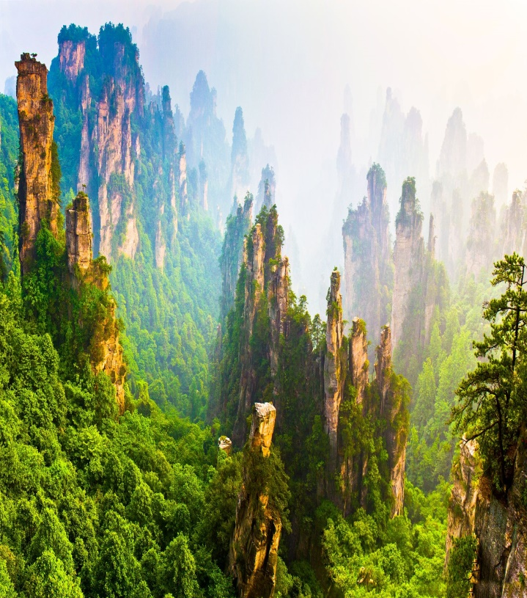
张家界国家森林公园
公园以独特的石英砂峰林地貌著称，集“雄、奇、幽、野、秀”为一体,是“缩小的仙境，扩大的盆景”。公园已开辟黄石寨、金鞭溪、鹞子寨、袁家界等精品游览线，130 多处精华景点。公园不仅自然景观奇特，而且动植物资源异常丰富。有木本植物93科517种，观赏植物720种，鸟类13科41种，兽类28种，有“天然植物园”、“动物王国” 之称。※

Slide 6
谢谢

